Slide 1
«Священный олень»
этнографическая поэма
А.В. Кривошапкина

Slide 2
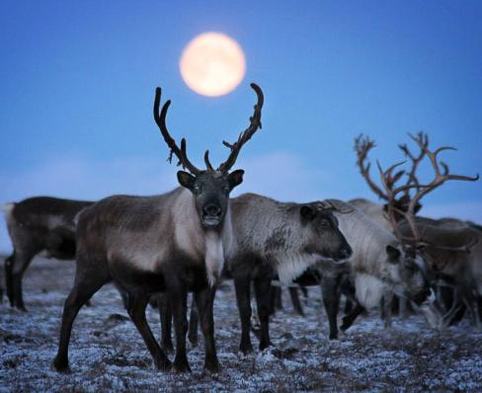
«Если олень от человека уходит – вместе с оленем уходит счастье» А.А. Кымытваль

Slide 3
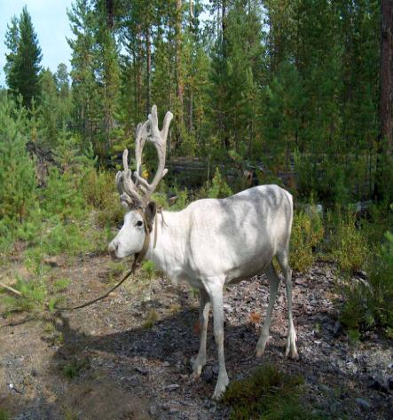
Олень — это благоприятный символ, ассоциирующийся с Солнцем, восходом, светом, чистотой, обновлением, возрождением, созиданием и духовностью. Из-за сходства оленьих рогов с ветвями образ оленя связан с Древом Жизни. Кроме того, рога оленя символизируют солнечные лучи, плодородие. Взрослый олень-самец — солнечная эмблема изобилия.

Slide 4
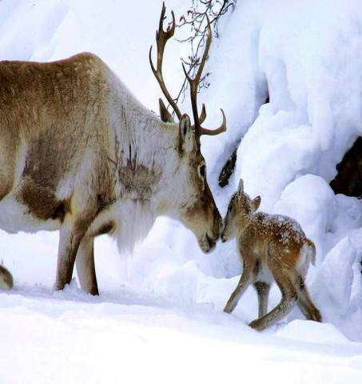
Загадка мира – северный олень,
С начала мирозданья до сих пор
Ее еще никто не разгадал.
И если в высоте небесных сфер есть Бог-Творец, то я ему с земли
Готов послать почтительный поклон
За счастье, что меня определил
В Срединном мире жить среди людей –
Оленным человеком и навек
Священного оленя дал в друзья.

Slide 5
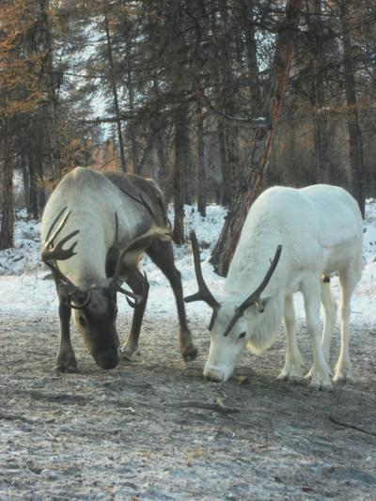
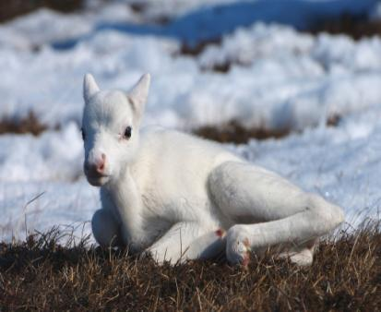

Slide 6
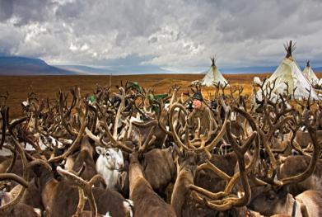
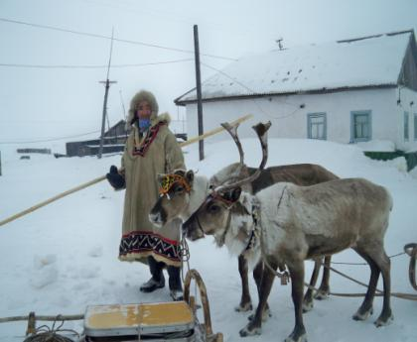
Олень – неповторимый дар небес, божественное чудо на земле. Не знаю я другого существа, которое вот так же – целиком и навсегда! – могло бы посвятить служенью человечеству себя.

Slide 7
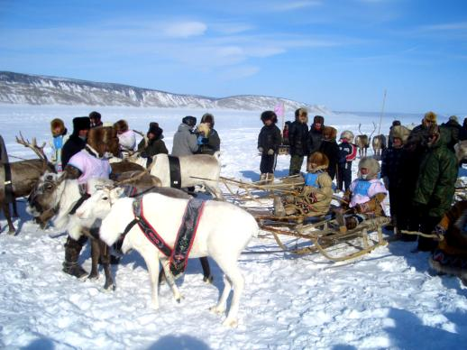
Я белоснежного оленя чту
Почти как женщину: в ней тоже свет;
Необъяснимый скрыт, - и вот олень
Особой масти у людей
Слыл охранителем от темных сил.
Удачу на охотничьей тропе
Он приносил, очаг оберегал,
Несчастья и болезни отводил
От тех родов, где почитался он –
Священный белый северный олень!

Slide 8
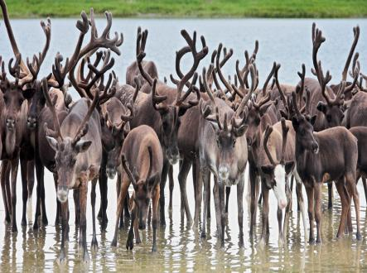
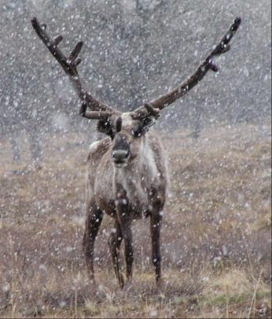
Охотники не устают стрелять, а всячески хищники – кромсать. Нет чести у любителей стрельбы, а на разбой в Природе нет суда.

Slide 9
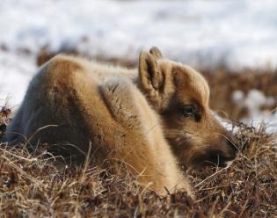
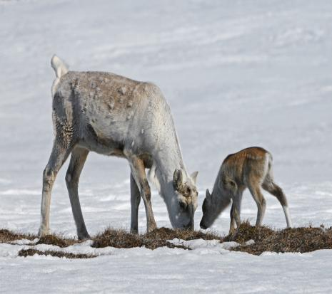
Кто нынче знать желает, что олень – не просто зверь, что тундра без него страшней пустыни, что для северян и для моих эвенов в том числе олень – основа жизни, жизнь сама?

Slide 10
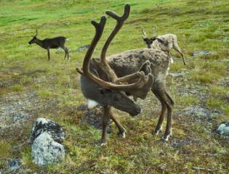
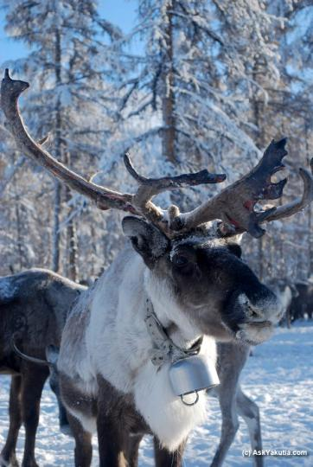
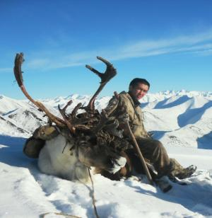

Slide 11
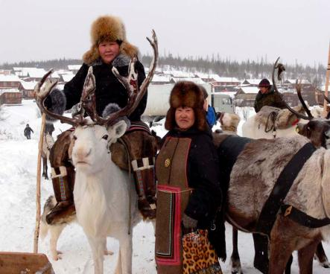
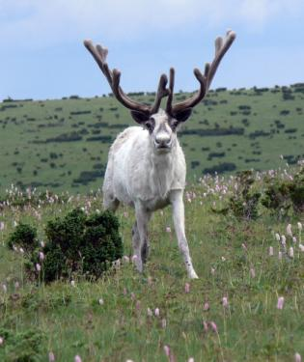
Так пусть живет и здравствует всегда мой верный друг – олень и, как носил, пусть носит солнце на рогах, пусть детским смехом, а не плачем вдов, оленья в мире полнится тропа!

Slide 12
Использованная литература:
Фото Красовской Т.Д.
Этнографические поэмы «Священный олень» А.В. Кривошапкин
Интернет

